Slide 1
Zwischenpräsentation Hauptseminar AMR WS19/20
Gruppe HSAMR1:
Max Kirchner (Guidance)
Konstantin Kuhl (Navigation)
Sebastian Schwabe (Perception)
Konstantin Wrede (Control)
Sebastian Zarnack (Human Machine Interface)
Dresden, den 05.11.2019

Slide 2
Inhalte der Zwischenpräsentation
1 Aufbau Roboters
2 Konzept des Zeitplans
3 Bericht Perception
4 Bericht Navigation
5 Bericht Guidance
6 Bericht Control
7 Bericht HMI

Slide 3
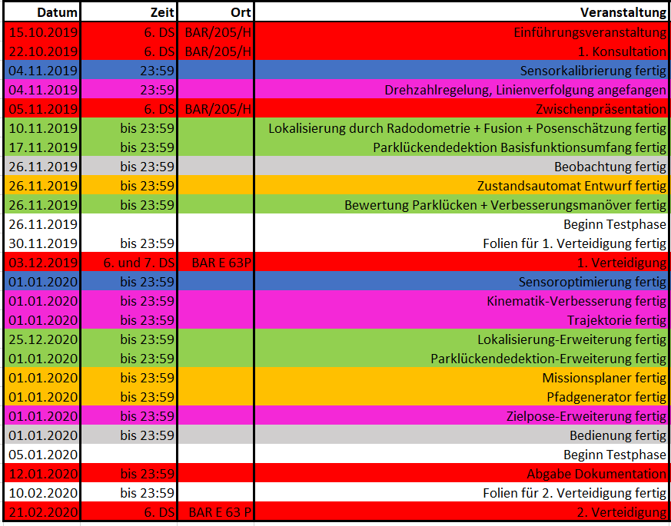
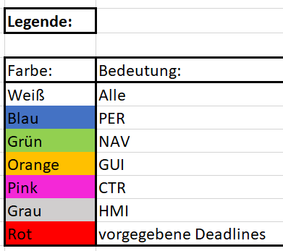
2 Konzept des Zeitplans

Slide 4
4 Bericht Navigation

Slide 5
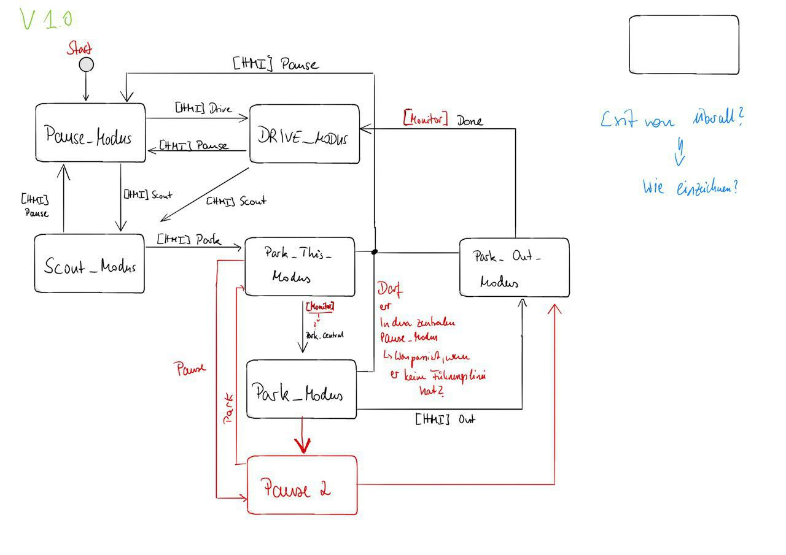
5 Bericht Guidance

Slide 6
1 Aufbau des Roboters
Folgende Aspekte sind wesentlich, um ein barrierefreies Dokument zu erstellen:
Inhaltsfelder im Layout nutzen (S. 14)
Formatvorlagen für Text nutzen (S.15)
Leerzeilen vermeiden
Umfangreiche Anpassungen im Folienmaster vornehmen. Auf Schriftgröße und Farbkontraste achten. http://www.leserlich.info/)
Bilder gruppieren
Bildbeschreibung erstellen
Einstellungen für Sprache und Inhaltsverzeichnis beim PDF-Export berücksichtigen. Weitere Informationen zu diesem Thema auf den Serviceseiten der TUD

Slide 7
Technische Universität Dresden
Die Technische Universität Dresden (TU Dresden):
35.000 Studierende
122 Studiengänge
5 Bereiche mit 18 Fakultäten: Bau und Umwelt // Geistes- und Sozialwissenschaften // Ingenieurwissenschaften // Mathematik und Naturwissenschaften // Medizin
Exzellenzuniversität seit 2012
forschungsstark, dynamisch, weltoffen, familienfreundlich
seit 1828

